Slide 1
Трагедия
БЕСЛАНА

Slide 3
Захват и удержание заложников. Ход событий
1 сентября 2004 года отряд террористов под руководством Расула Хачбарова численностью более 30 человек захватили здания средней школы №1 села Хурикау (60 км от Беслана). Во время праздничной линейки во дворе школы вооруженные люди, открыв стрельбу поверх голов собравшихся, стали сгонять всех присутствующих в здание. Избежать участи заложников удалось лишь немногим.
В течение 3 дней террористы удерживали в здании школы более тысячи человек – детей, их родителей и сотрудников школы. Более 50 часов, проведенных пленниками в здании школы, террористы отказывали им в предоставлении воды, пищи и необходимых медикаментов.
Попытки решить вопрос об освобождении заложников без силового вмешательства оказывались безуспешными. 2 сентября террористы согласились впустить в здание школы экс-президента Республики Ингушетия Руслана Аушева. Ему удалось убедить захватчиков отпустить лишь 25 женщин и маленьких детей. 3 сентября была осуществлена стихийно начавшаяся операция по освобождению заложников.
Итогом террористической акции стали более 350 погибших – дети, местные жители, сотрудники ФСБ РФ. Остальные заложники (более 560 человек), помимо полученных в ходе штурма здания школы ранений, испытали тяжелейший психологический шок.
Убит 31 террорист, один был приговорён к пожизненному заключению – Нурпаша Кулаев. 17 сентября 2004 года Шамиль Басаев публично взял на себя ответственность за теракт в Беслане.
Год спустя на мемориальном кладбище Беслана, где захоронены жертвы теракта, состоялось открытие памятника «Древо скорби».

Slide 4
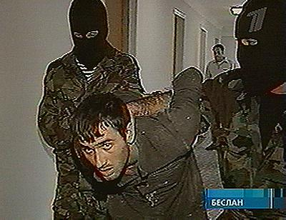
Единственный захваченный террорист

Slide 5
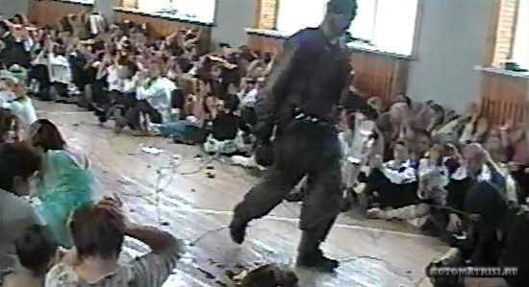
Фото террористов

Slide 6
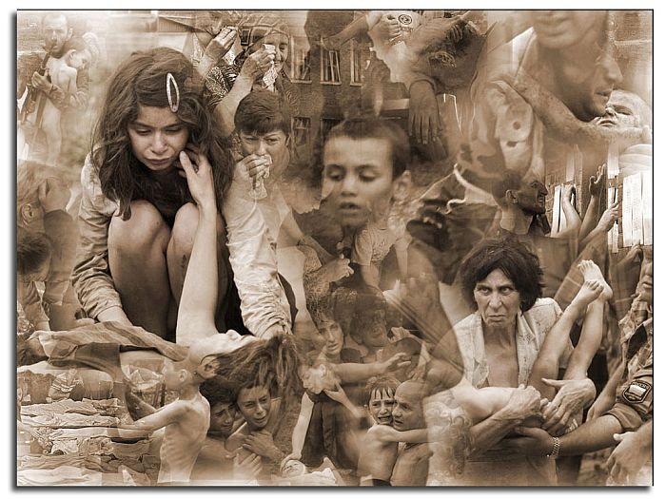

Slide 7
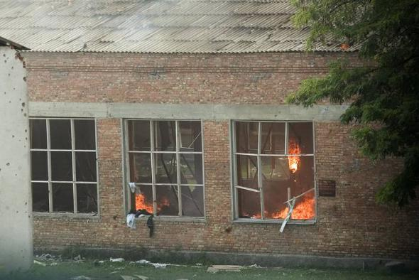

Slide 8
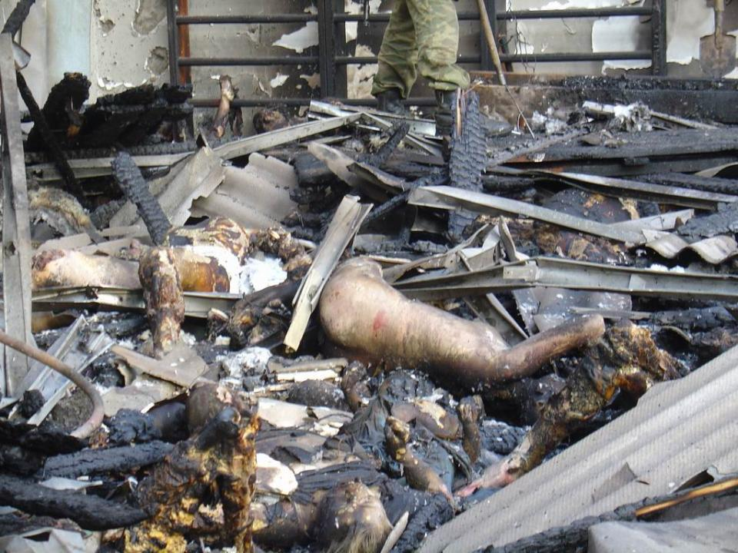

Slide 9
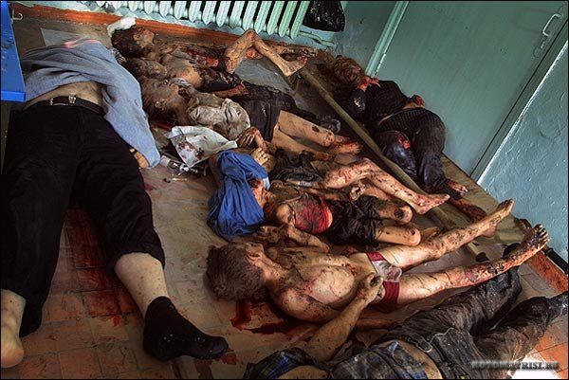

Slide 10
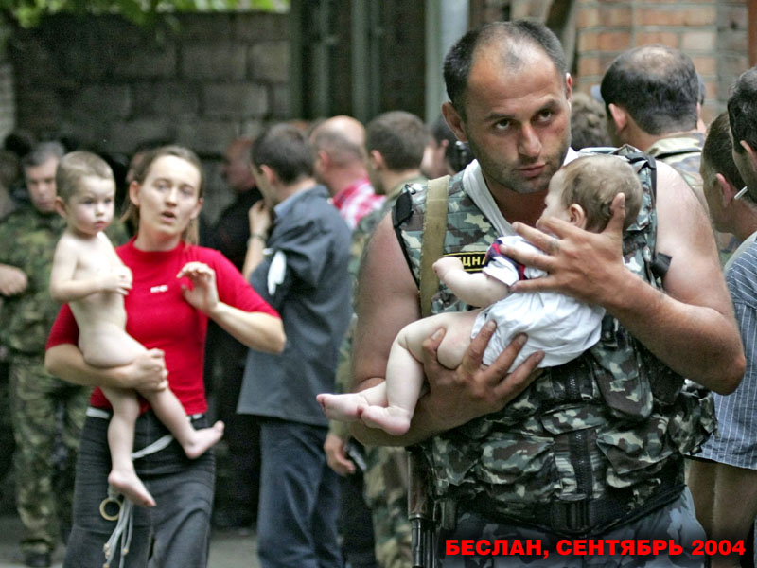

Slide 11
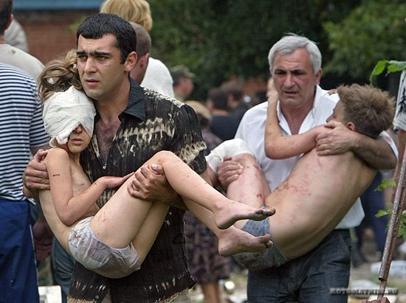

Slide 12
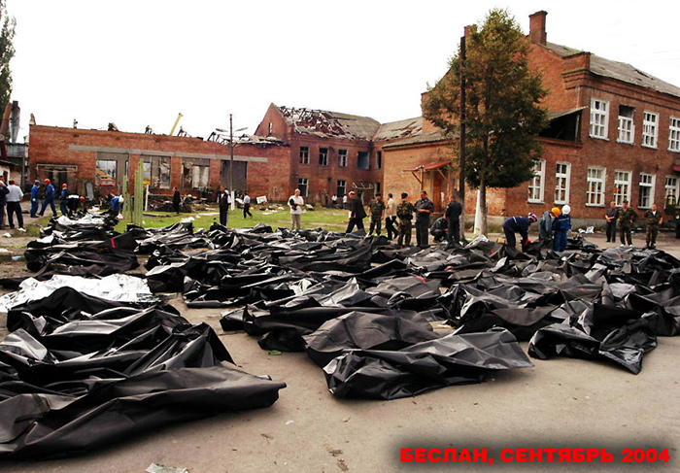

Slide 13
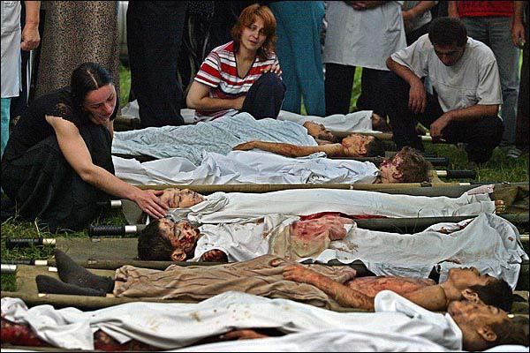
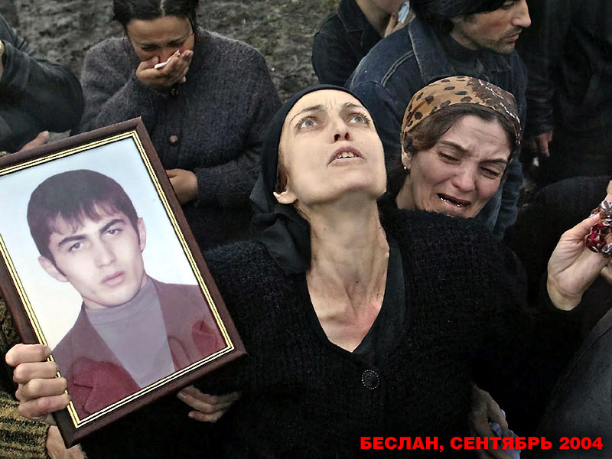
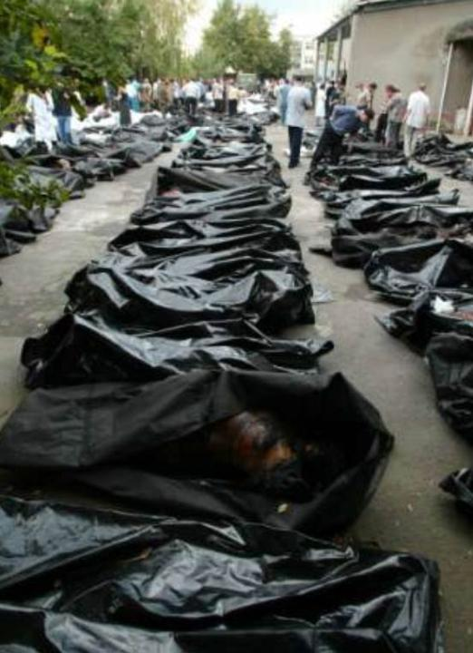
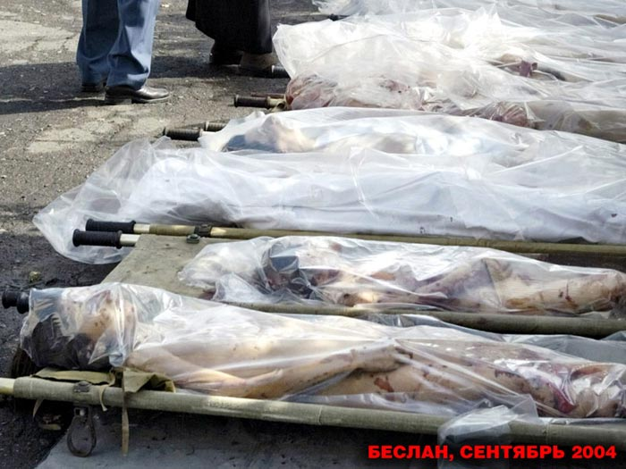
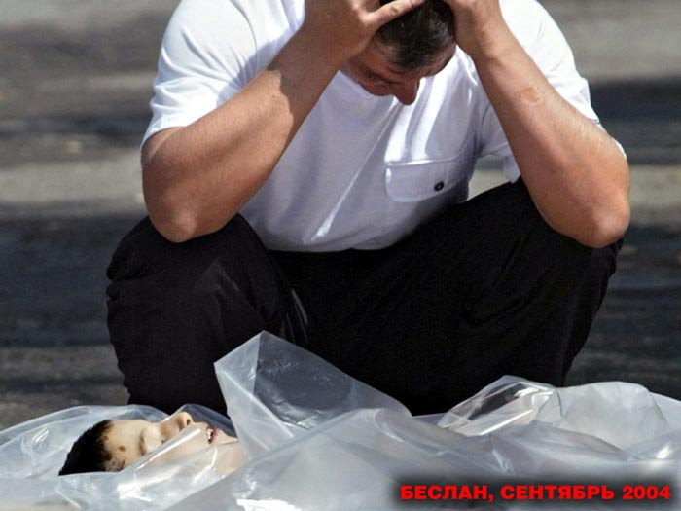
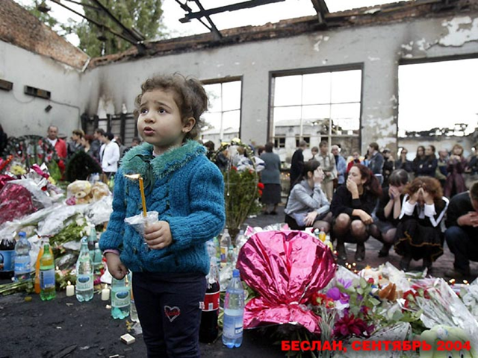
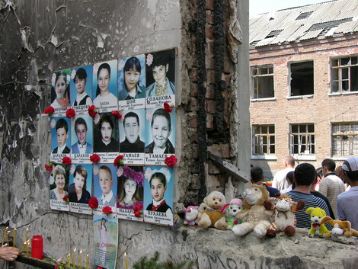
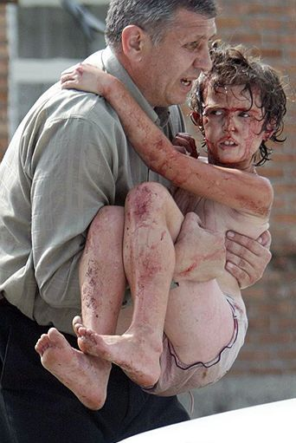

Slide 14
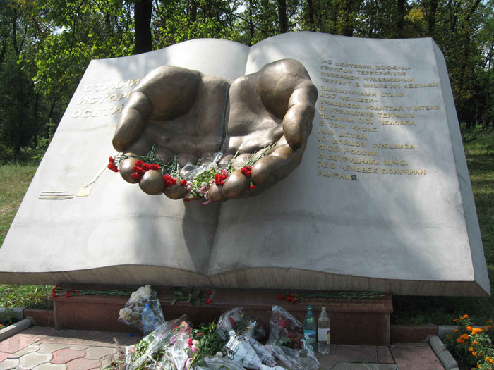

Slide 15
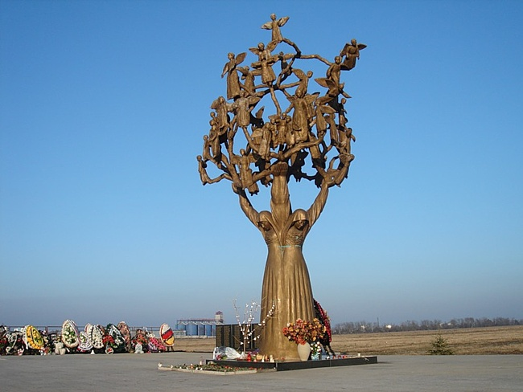

Slide 17
Ресурсы
1.http://warchanson.ru/forum/48-310-1
2.http://www.sunhome.ru/poetry/114335 (Стихи о Беслане)
3. Картинки. http://crazypages.ru/raznoe/v-teme/15876-tragediya-beslana-tragediya-rossii.html
4. Брамс. Симфония № 3 (фрагмент)
Разработка завуча по ВР спецшколы № 16 г.Симферополя
Карплюк Татьяны Викторовны

Slide 18
Ресурсы
1. http://warchanson.ru/forum/48-310-1
3. http://www.sunhome.ru/poetry/114335 (Стихи о Беслане)
4. Картинки. http://crazypages.ru/raznoe/v-teme/15876-tragediya-beslana-tragediya-rossii.html
5. Брамс. Симфония № 3 (фрагмент)

